Slide 1





Game Team 1
중간발표
201911454 김범규
202213205 박성제
202213356 이문빈

Slide 2
개요
게임 소개
순서도
구조도
진행 상황
개발 계획
Q&A

Slide 3
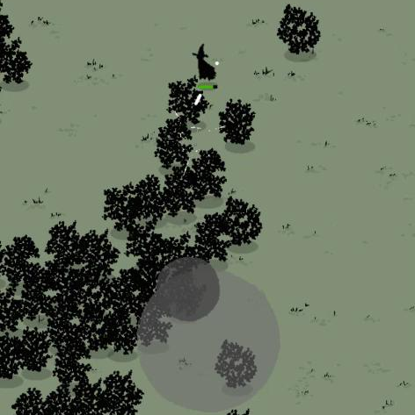
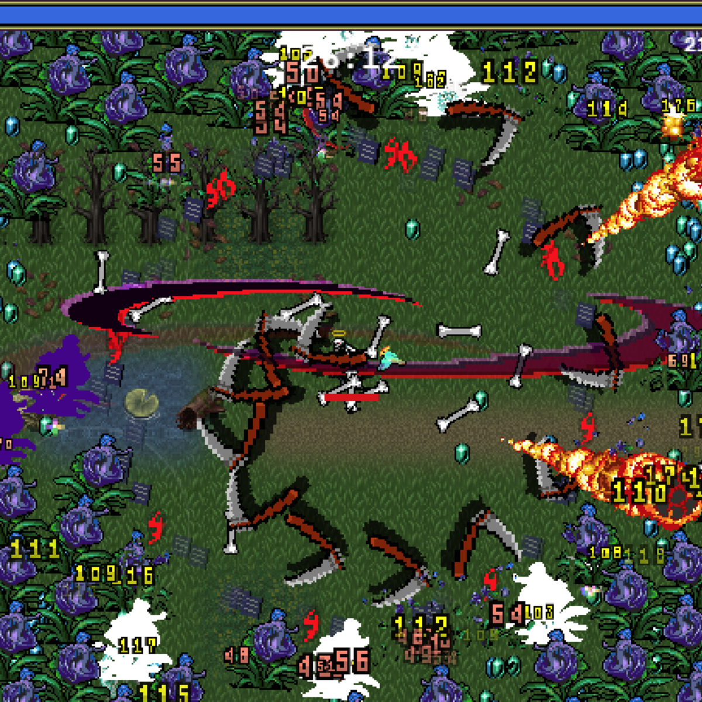
게임 소개
제목: 메이플 서바이벌
장르: 캐주얼, 액션, 핵앤슬래시
윈도우/안드로이드/iOS
1인/2인 플레이
탑다운 시점에서 몰려오는 적을 처치하며 성장하는 게임

Slide 4
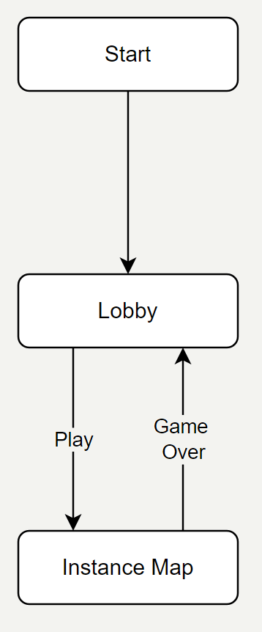
순서도

Slide 5
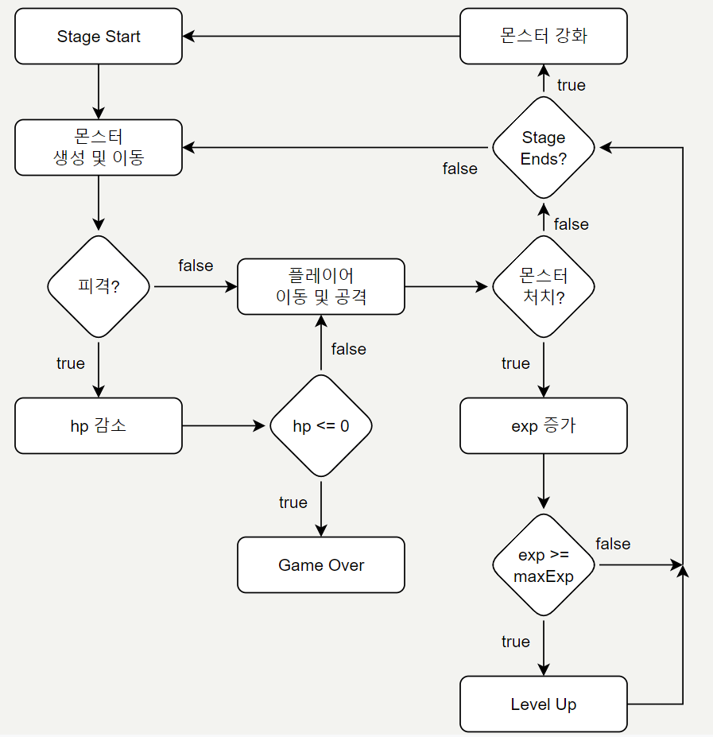

Slide 6
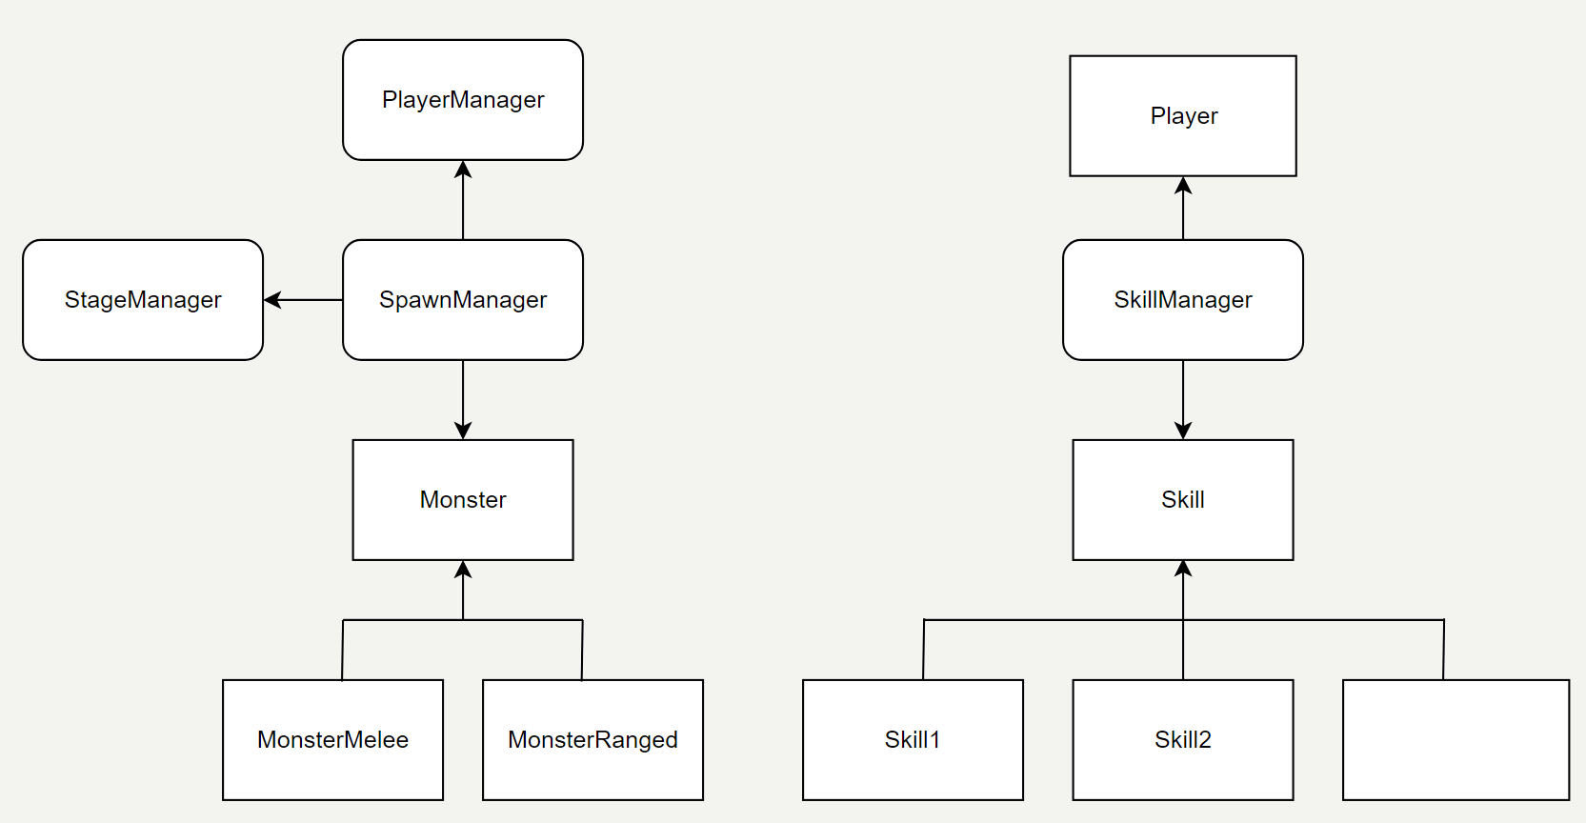
구조도
Server Side
Client Side
참조
참조
생성
생성
상속
상속
…

Slide 7
계획 변경사항
최초로 스킬 5레벨 달성시 액티브 스킬 획득
스테이지 구성 ‘일반–보스–무한’으로 단순화
상점 기능 추가
필드 아이템 추가
직업 추가

Slide 8
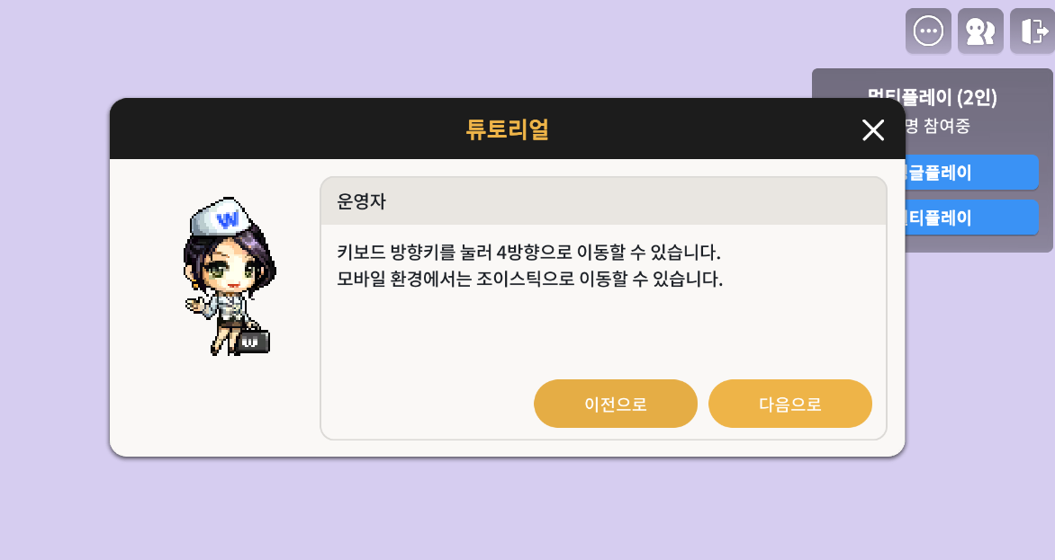
진행상황

Slide 9
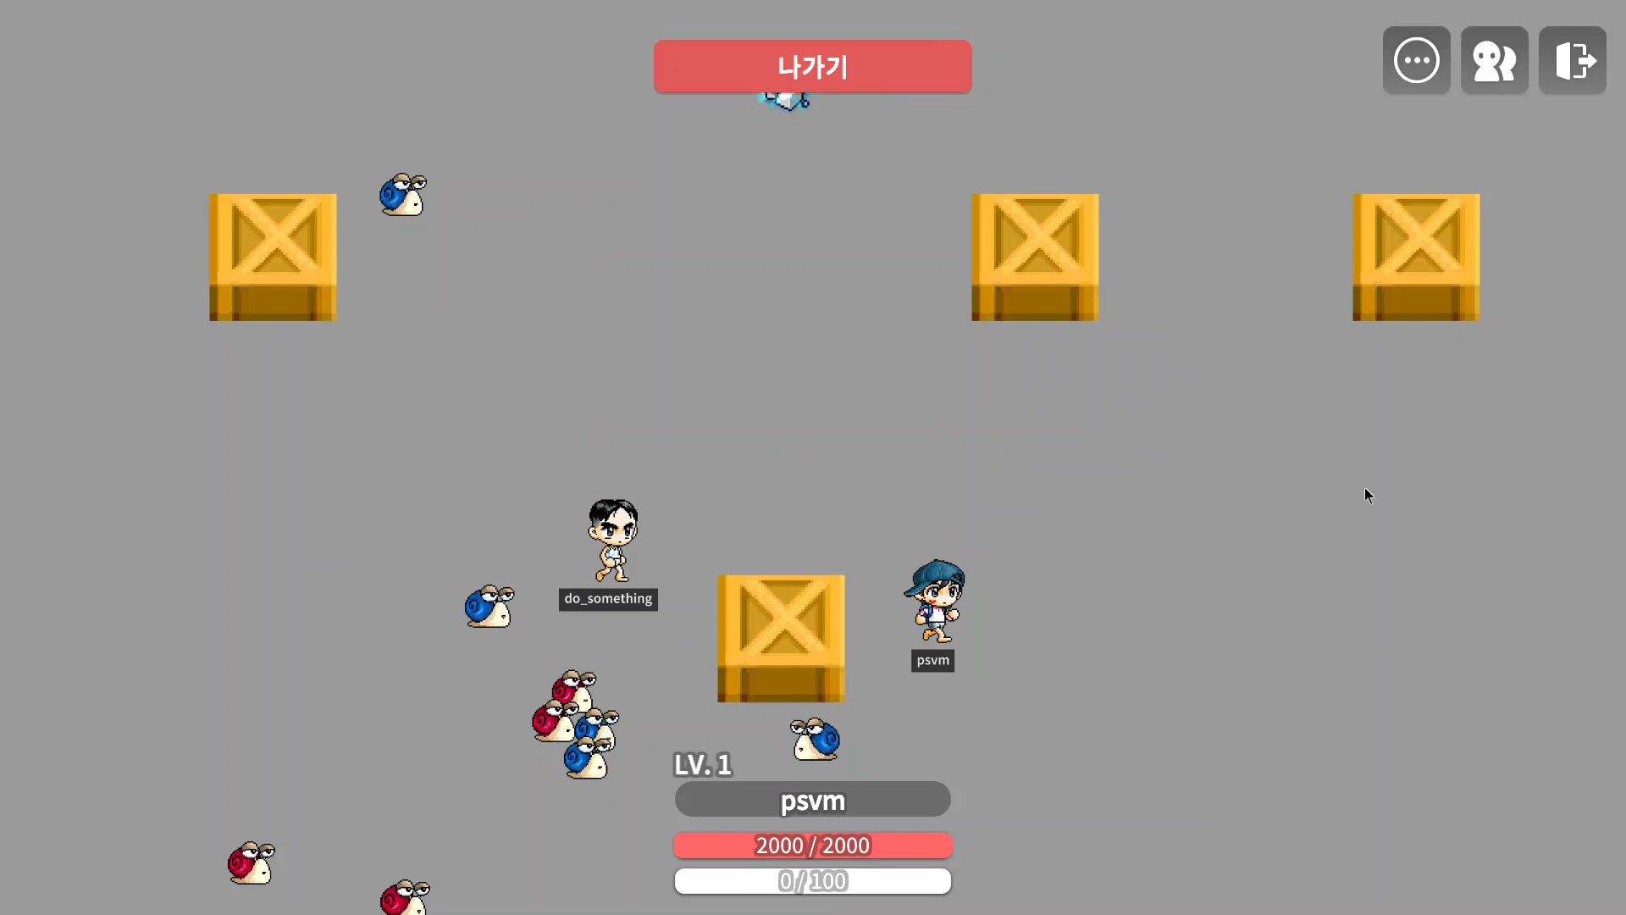

Slide 10
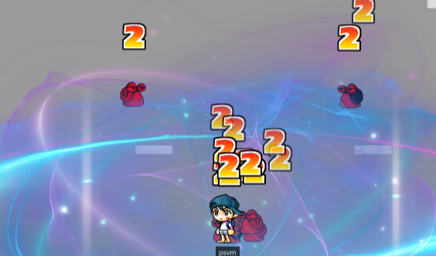
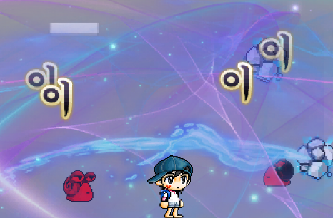

Slide 11
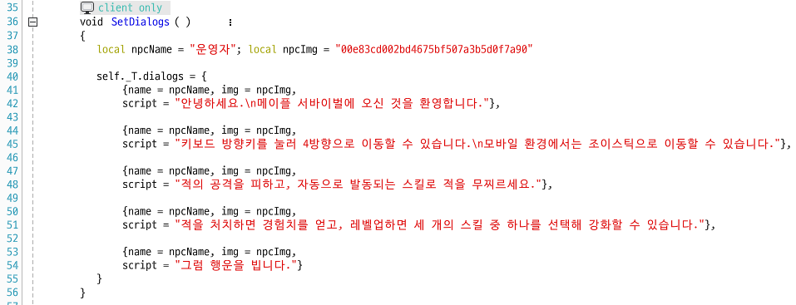
튜토리얼 대화 코드

Slide 12
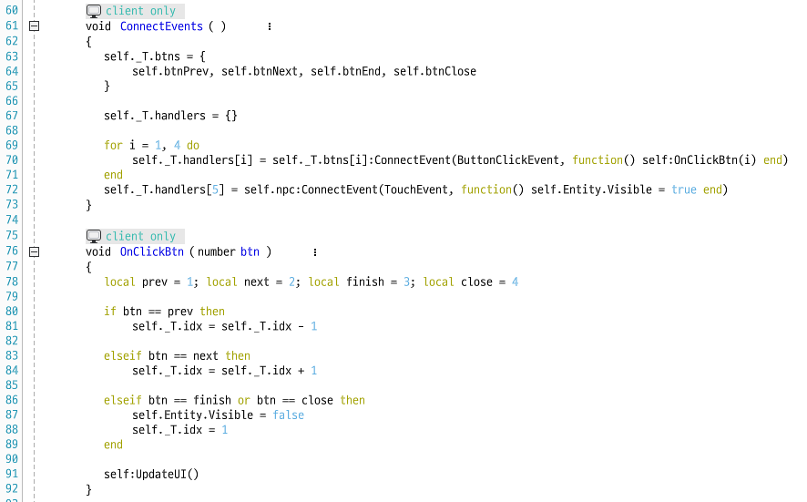
튜토리얼 대화 코드

Slide 13
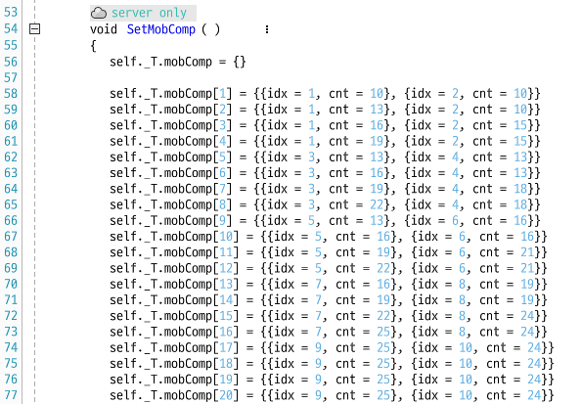
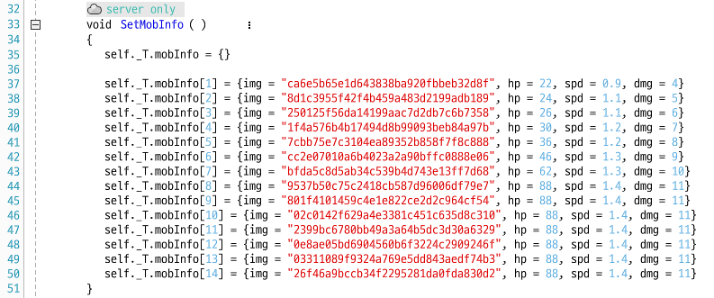
몬스터 스폰 코드

Slide 14
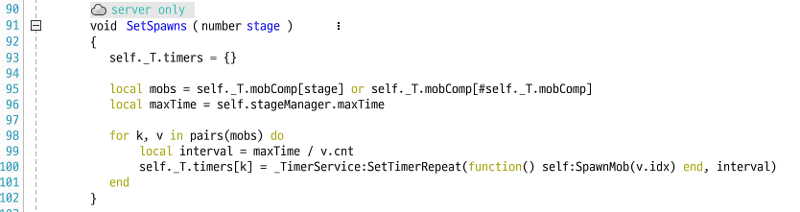
몬스터 스폰 코드

Slide 15
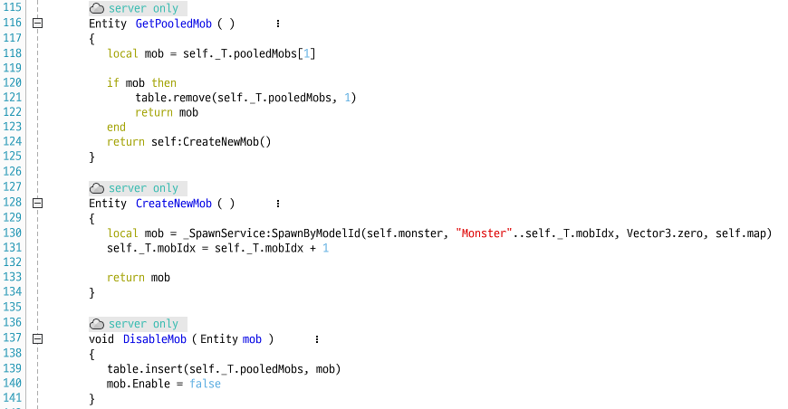
오브젝트 풀링 코드

Slide 16
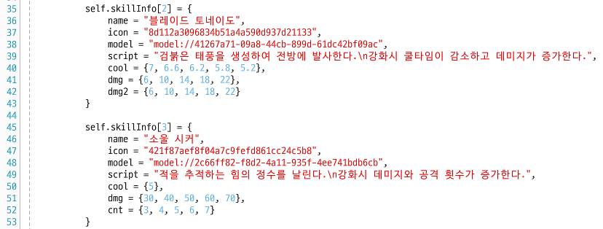
스킬 코드

Slide 17
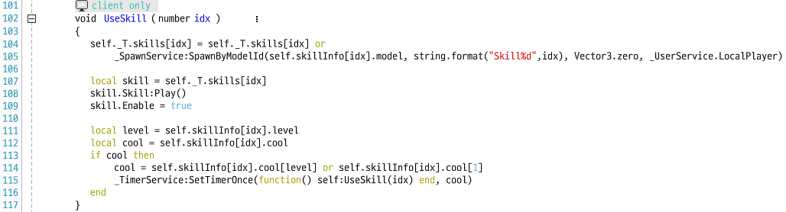
스킬 코드

Slide 18
구현된 것
구현 필요한 것
튜토리얼
매칭, 인스턴스맵
레벨업
스킬(일부)
근거리 몬스터
원거리 몬스터
스킬
레벨 디자인
DB, 상점, 랭킹
업적
보스
직업

Slide 19
개발 계획
김범규 | DB, 상점, 랭킹
박성제 | 리소스 관리, 레벨 디자인, 아이템
이문빈 | UI, 스킬, 보스

Slide 20
Q&A

Slide 21
랜덤
소환수
0.1
나비
0.2
레이저
0.1
몸박
0.1
칼날
0.2
3페

